Slide 1



Makler BÜ Meets KI
s
A Munich Re company
Zwischenbericht
Vertraulich
Düsseldorf, 10.06.2026

Slide 2


Slide 3

Heutige Agenda
1
Management Summary
Zentrale Erkenntnisse, Empfehlungen & Quick Wins
15:30 – 15:45h
Eike Brenneisen
2
Strukturierung der Daten
IST-Prozess und Mengengerüste
Aufwandstreiber
Technische Lösungsoptionen (Celonis vs. Blue Prism)
15:45 – 16:15h
Eike Brenneisen
Brita Burmeister
3
Prüfung der Daten
IST-Prozess und Segmentunterschiede
Fachliche Anforderungen/Prüfkatalog
Technische Lösung
16:15 – 16:45h
Christina Renz
Brita Burmeister
4
Reporting der Daten
IST-Zustand
Inkonsistente Reporting-Logiken
Harmonisierungsvorschlag
16:45 – 17:00h
Christina Renz
5
Entscheidung & nächste Schritte
Empfehlungen für Phase 2
Offene Punkte
17:00 – 17:20h
Nicole Liegl
Eike Brenneisen

Slide 4
Einfach, weil's wichtig ist.
01
Management Summary
ERGO | Makler BÜ meets KI – Zwischenbericht Phase 1 - 10.06.2026

Slide 5
Strukturierte Eingangsdaten bilden das Fundament für eine automatisierte
BÜ-Prüfung, Dunkelverarbeitung und Reporting
GESAMTÜBERBLICK
Strukturierung der Daten
1
2
Maschinelle Prüfung der Daten
Reporting
3

Slide 6



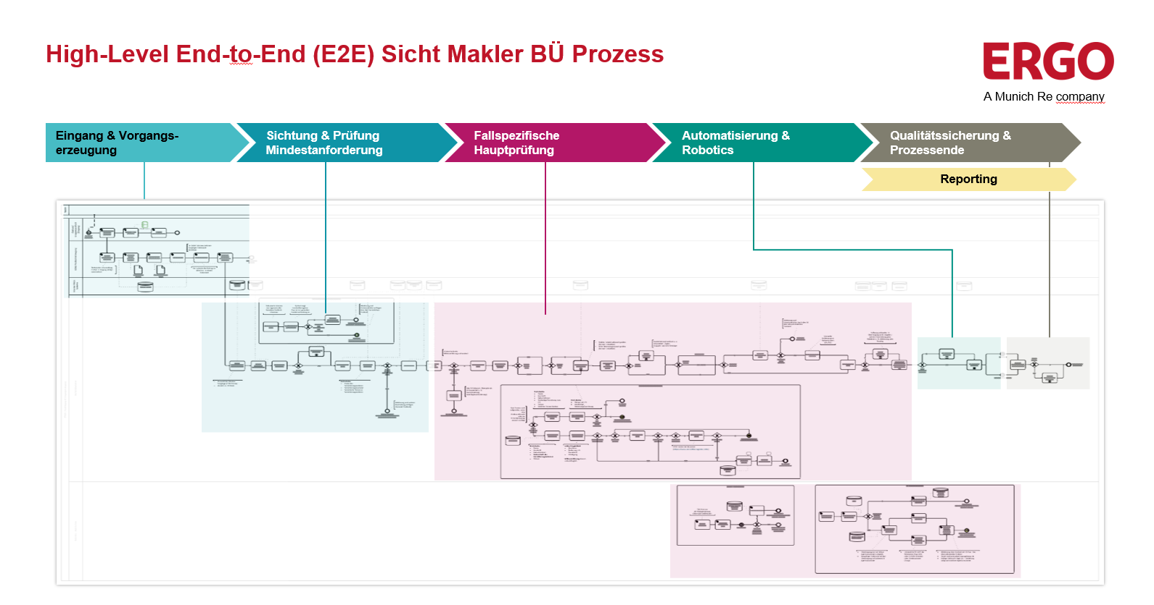
Die drei Blöcke des Zwischenberichts orientieren sich an den Analyseobjekten, und damit den Stellschrauben für die Automatisierung
GESAMTÜBERBLICK
Strukturierung der Daten
Prüfung der Daten
Reporting der Daten
IST: Eingangskanäle & Vorqualifizierung
Mengengerüste, Maklertypen
Herausforderung: unstrukturiert
Lösung: KI-Vorqualifizierung
IST: Sichtung & Hauptprüfung
Segmentunterschiede, Soll-Katalog
Herausforderung: Medienbrüche
Lösung: Prüfkatalog & Prüf-Bot
IST: Reporting heute
Erkenntnis: Fehlende single source of truth
Herausforderung: Inkonsistenz, heterogene Reporting-Logiken
Lösung: KPI-Angleichung & Technik
Navigationsleiste
*
**
* Neue Strukturierungs- bzw. ** Prüfungs-Lösung

Slide 7
Phase I im Überblick: Kernergebnisse, Erkenntnisse & Handlungsempfehlungen
GESAMTÜBERBLICK
Erkenntnis
Projektergebnis
Kernproblem
Unstrukturierte Eingangsdaten verhindern eine automatisierte BÜ-Prüfung.
Die manuelle Indizierung bindet erhebliche Kapazitäten.
Empfehlung
Strukturierungs-Lösung Celonis vor dem Postkorb implementieren
Blue Prism Prüf-Bot auf Basis Prüfkatalog aufbauen
Quick Win: Angleichung der Reporting-KPIs
Validierung
Der MVP (ERGO GPT) zeigt: KI-basierte Vorqualifizierung reduziert manuellen Aufwand.
Sie ermöglicht die strukturierte Steuerung von Vorgängen.
Erwarteter Effekt
Reduktion manueller Aufwände
Erhöhung der Bearbeitungsgeschwindigkeit
Einheitliche KPI-Logik und steuerbares Reporting
Transparente und segmentübergreifend vergleichbare Steuerung des Arbeitsvolumen
Implikation
Die Strukturierung der Eingänge ist Voraussetzung für eine weitere Automatisierung hin zur Dunkelverarbeitung - die Harmonisierung der Zähllogik für ein einheitliches Reporting
Entscheidungsfindung für die technische Lösung zur Strukturierung- und Prüfung der Daten; als auch zum Reporting-Ansatz
Nächste Schritte
Technische Machbarkeit (RCC)
MVP erweitern
Phase 2 vorbereiten

Slide 8
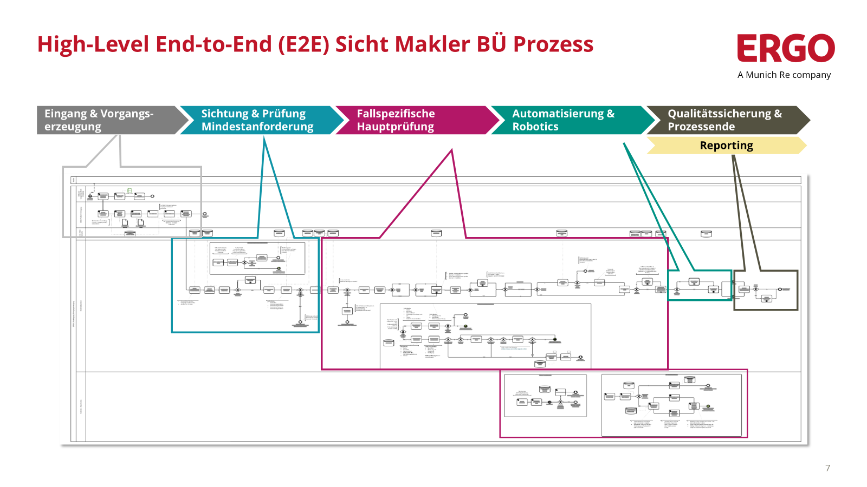
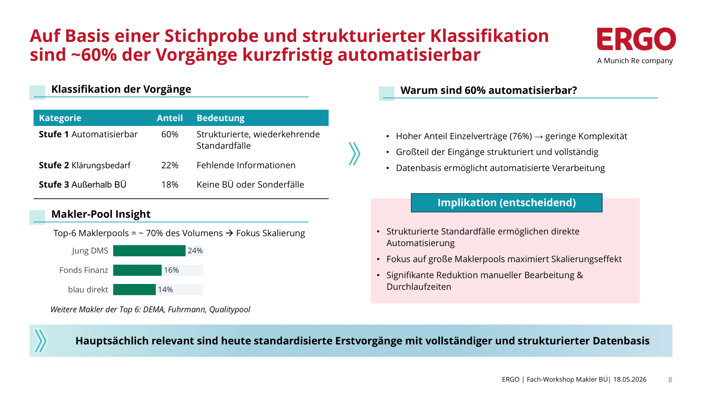
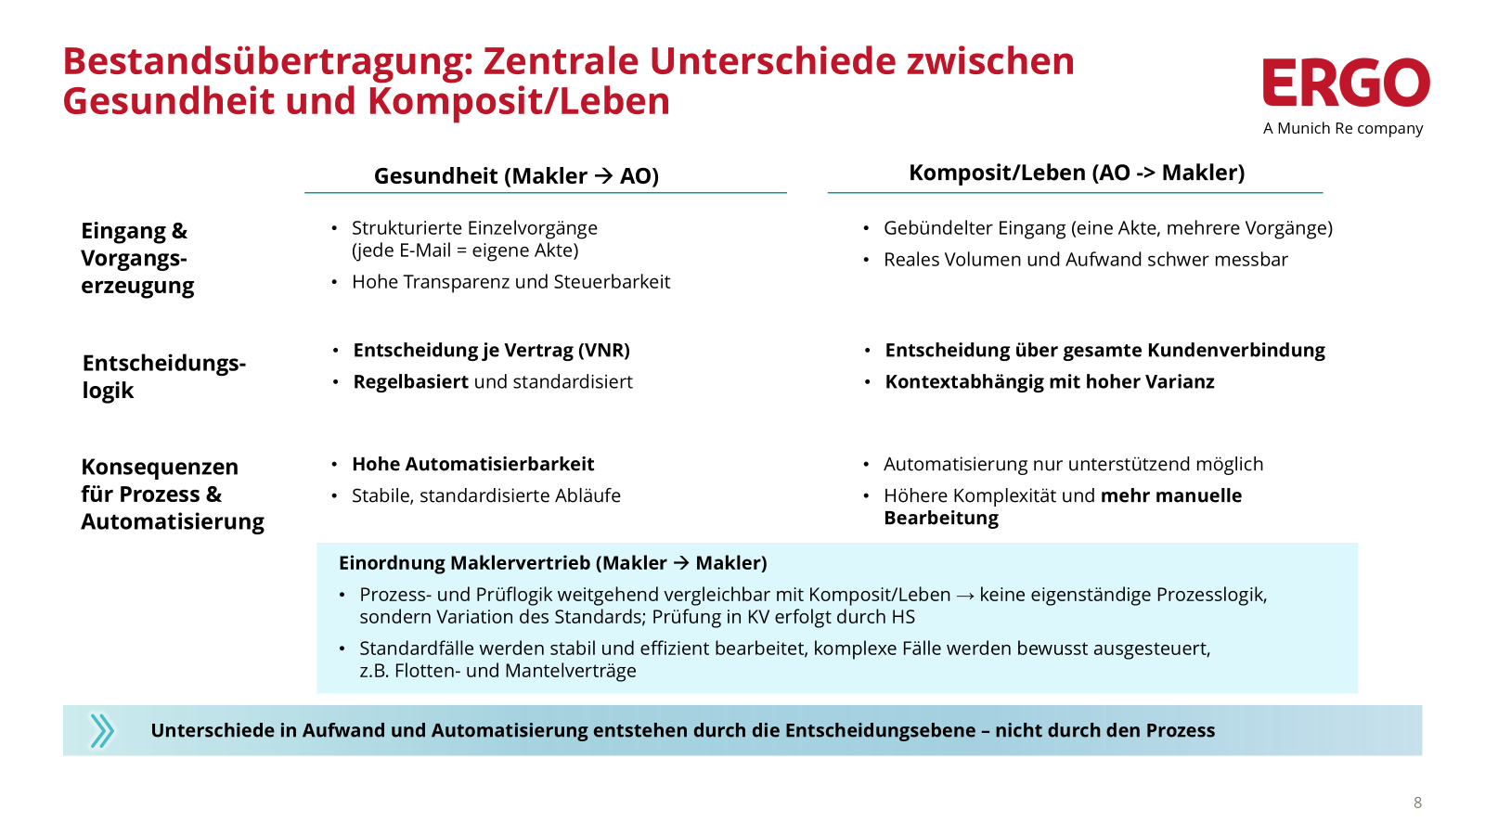
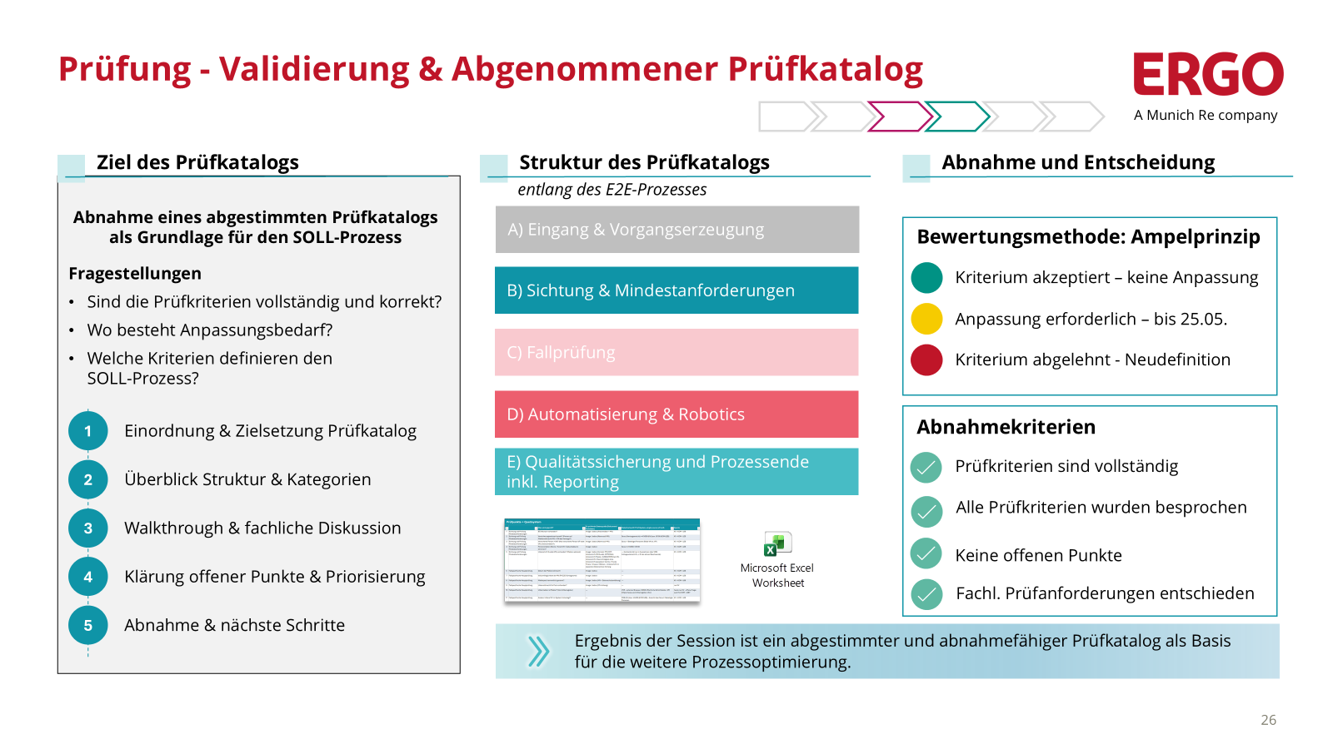
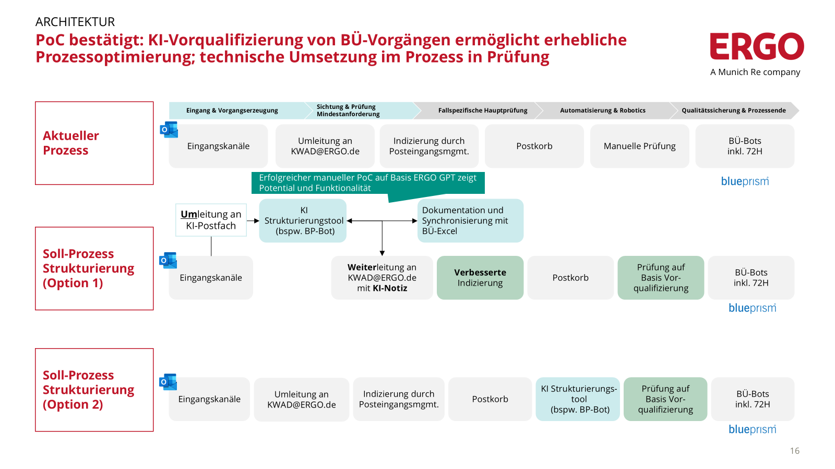
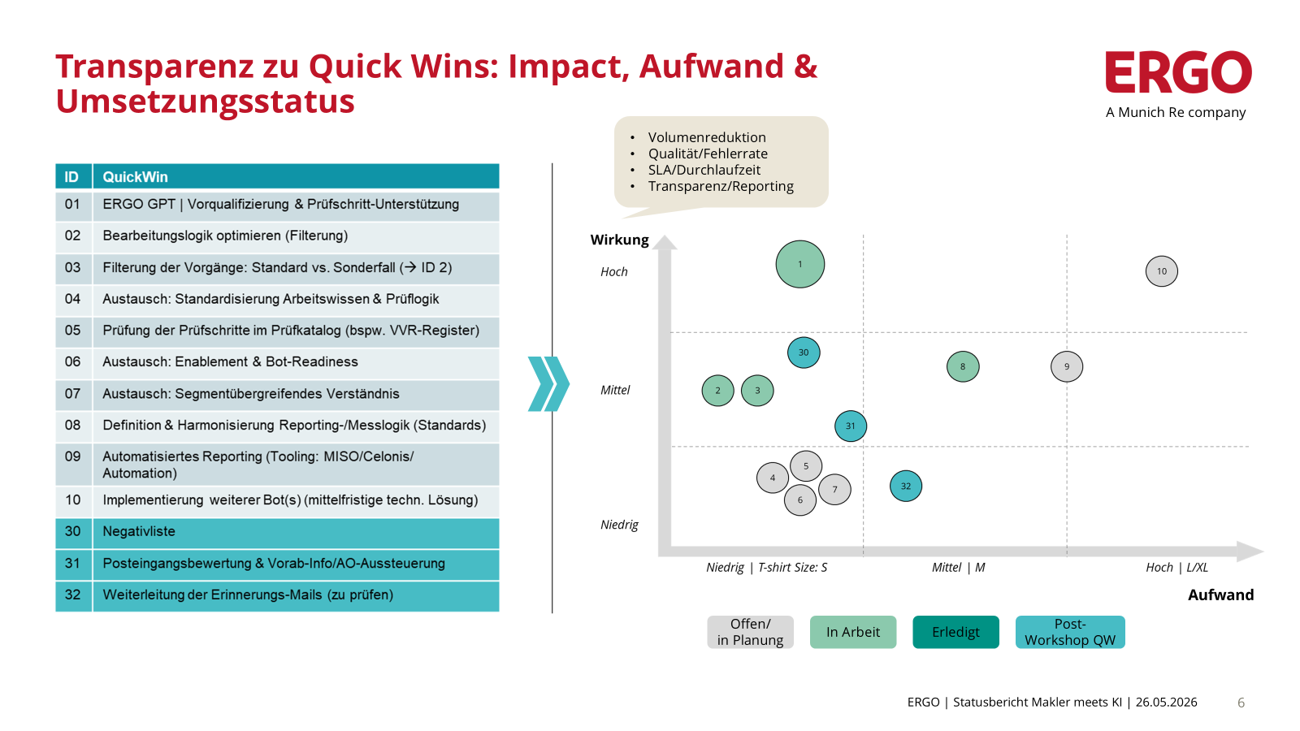
Sowohl die IST-Analyse als auch das pilotierte MVP belegen:
Eine automatisierte BÜ-Bearbeitung ist machbar!
GESAMTÜBERBLICK
1
2
3
4
IST- Verständnis aufgebaut
Lösung getestet
(Quick Wins & MVP)
Zielbild definiert
Entscheidungs-
fähigkeit hergestellt
Transparenz über IST-Prozess
und Volumen geschaffen
End-to-End-Prozess aller Segmente dokumentiert und abgestimmt
Volumen, segment-spezifische Unterschiede und Mengengerüste vollständig transparent
MVP erfolgreich validiert
KI-basierte Vorstrukturierung von BÜ-Vorgängen testweise im Einsatz
Nachweis von Effizienzsteigerung und verbesserter Steuerbarkeit
Zielbild und Anforderungen definiert
Prüfkatalog als fachliche Grundlage für Automatisierung
entwickelt und abgenommen (xls.-Datei)
Zielbild und Architektur für Strukturierungs- und Prüfungs-Lösungen festgelegt
(als ppt., siehe Folie 16 und Folie 27)
Entscheidungsfähigkeit vorbereitet
Technische Lösungsoptionen strukturiert und vergleichbar aufbereitet (Entscheidungs-vorlage, Folie 35)
Umsetzungsplan für Phase 2, z.B. RCC-Lösung vorbereitet
Übergabe zum Abschluss von Phase 1
Übergabe aller entwickelten Unterlagen zum Abschluss von Phase 1 auf dem ERGO-Laufwerk
Auszug an Lieferergebnissen

Slide 9
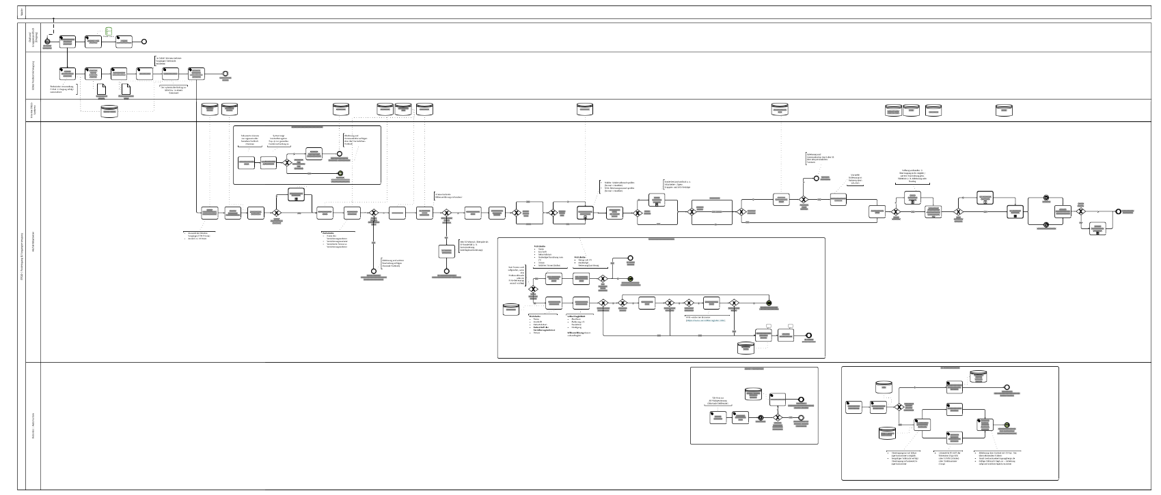
Eine High-Level End-to-End (E2E) Sicht auf den Makler BÜ Prozess verdeutlicht noch einmal die Komplexität, die vor einer Automatisierung aufzulösen ist
GESAMTÜBERBLICK
Eingang & Vorgangs-erzeugung
Sichtung & Prüfung Mindestanforderung
Fallspezifische Hauptprüfung
Automatisierung & Robotics
Qualitätssicherung & Prozessende
Reporting

Slide 10
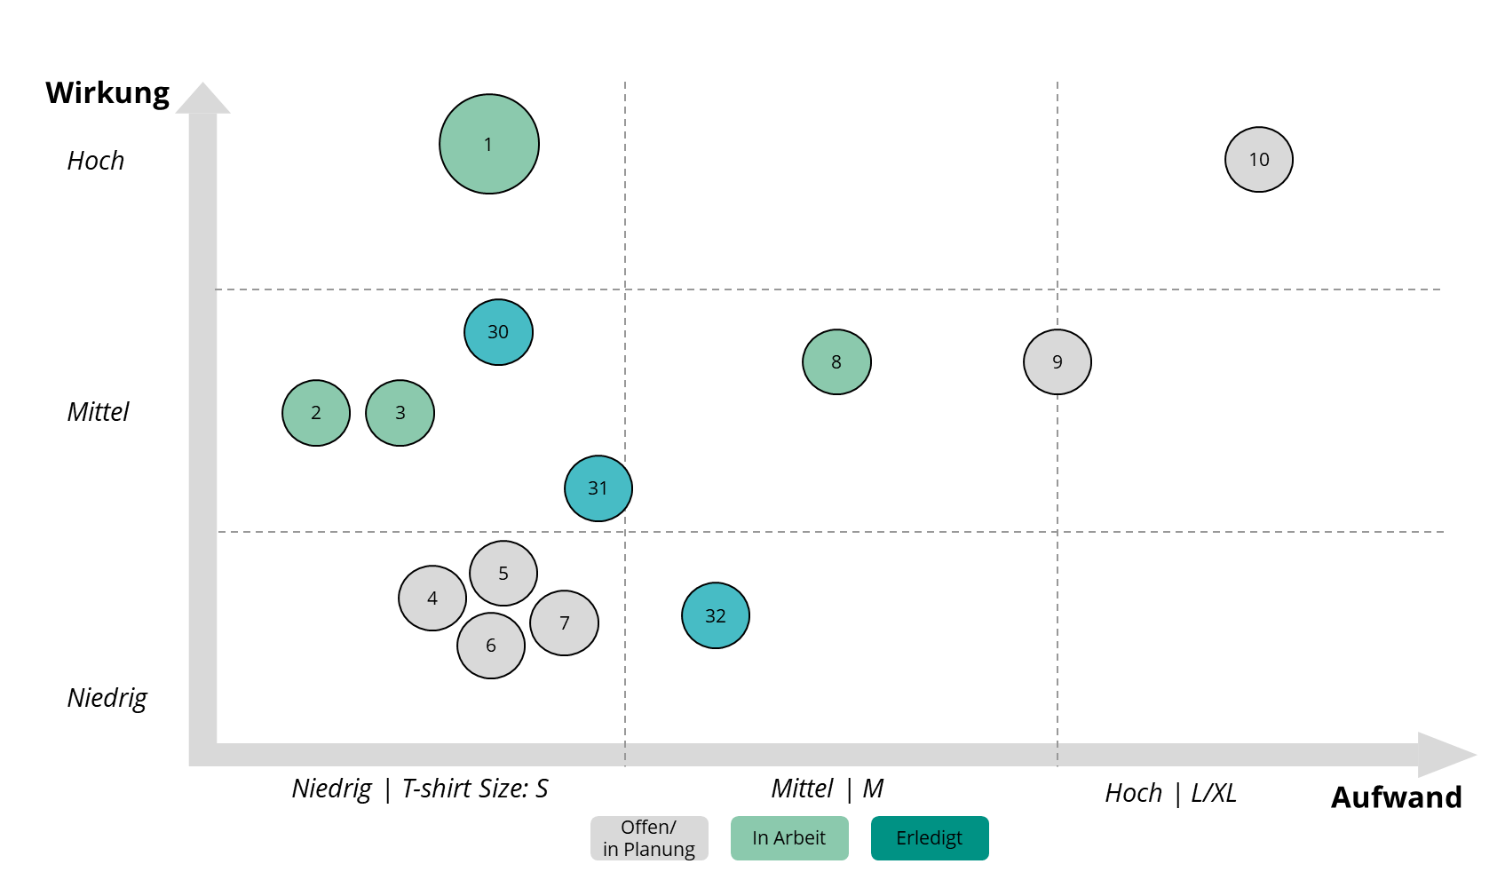
Parallel zur technischen Lösungsfindung erhöhen von HS bereits umgesetzte Quick Wins die Abarbeitungsquote
DATENPRÜFUNG | QUICK WINS
Quick Wins im Tagesgeschäft
Kernaussagen
Quick Wins adressieren gezielt die identifizierten Kernprobleme entlang der Prozesskette
Fokus liegt initial auf Strukturierung und Standardisierung als Voraussetzung für Automatisierung
Erste Maßnahmen (z.B. Filterung, Vorqualifizierung) wurden bereits umgesetzt und reduzieren manuellen Aufwand
Zentrale Automatisierungshebel (z.B. Strukturierungsbot, Prüf-Bot) sind aktuell
in Beauftragung und schaffen mittelfristig zusätzliches Potenzial
Datenstruktur
nutzen
ID 01 | KI-gestützte Vorqualifizierung & Prüfung
ID 02 | Optimierung der Bearbeitungslogik (Filterung nach RD)
ID 03 | Filterung der Vorgänge: Standard vs. Sonderfall
ID 30 | Indizierung (Negativ-/Positivliste)
Herausforderung: Dedizierte Staffing Anforderung für Optimierung Negativlisten / Stichwortregister
Standard
ergänzt implizites
Wissen
ID 04 | Standardisierung Arbeitswissen & Prüflogik
ID 05 | Prüfung der Prüfschritte im Prüfkatalog
ID 08 | Definition & Harmonisierung Reporting-/Messlogik (Standards)
Arbeitseffizienz
erhöhen
ID 06 | Enablement & Bot-Readiness
ID 07 | Segmentübergreifendes Verständnis
ID 31 | Optimierung der Steuerung und Zuordnung (AO-Aussteuerung)
ID 32 | Weiterleitungslogik (z.B. Erinnerungsmails)
Automatisierung
vorbereiten
ID 09 | Reporting-Tool, z.B. MISO, Celonis
ID 10 | Implementierung technischer Strukturierungs- und Prüflösung (Eingangsdaten & regelbasierte Entscheidungen)

Slide 11
Einfach, weil's wichtig ist.
02
Strukturierung der Daten
ERGO | Makler BÜ meets KI – Zwischenbericht Phase 1 - 10.06.2026

Slide 12
Die Mengengerüstanalyse belegt: Eine Ursache für Einzelfall-bearbeitung und Fehlroutings sind 5.000 uneinheitliche Maileingänge pro Woche
DATENSTRUKTURIERUNG | IST-PROZESS
A
B
C
D
E
Kernaussagen
A
Fachfremd (~700)
Keine BÜ-Vorgänge, werden jedoch im BÜ-Postkorb erfasst und erfordern manuelles Umrouting
Reminder (~300)
Keine neuen Vorgänge, sondern Rückfragen zu bestehenden Fällen
Erzeugen doppelte Bearbeitung im Postkorb
Echte BÜ-Fälle (~4.000)
Tatsächlich relevante BÜ-Vorgänge nach Bereinigung (A & B)
Stellen die operative Kernarbeitslast dar
Einzelanfragen (~1.900)
Eigenständige Einzelvorgänge ohne Zusammenhang zu bestehenden Fällen
1 Anfrage = 1 Vorgang (keine Bündelung)
Cluster-Anfragen (~2.100)
Mehrere Anfragen zu einem Vorgang (Clusterbildung grundsätzlich möglich)
Bündelung aktuell nur im Segment Komposit umgesetzt
300
Davon werden ca. ~20-30% als fachfremde Vorgänge im Postkorb eingestellt
(Grund: Maklervollmacht im Anhang enthalten)
B
C
D
Wocheneingang
Fachfremd
Reminder
Echte BÜ Fälle
Einzelanfragen
Cluster-Anfragen
Takeaway: Strukturierung der Eingangspost vor dem Postkorb ist der zentrale Hebel – sie löst Fehlrouting und Einzelfallbearbeitung an der Wurzel.
E
Datenbasis: 5.034 Mails | Mo 13.04. – Mo 20.04.2026 (eine Kalenderwoche) | Eingangs-Postfächer: 'Service Team Makleraufträge' (94 %), 'Bestandsübertragungen' (5 %), 12 weitere <1 % | Analyse-Stand: 27.05.2026

Slide 13
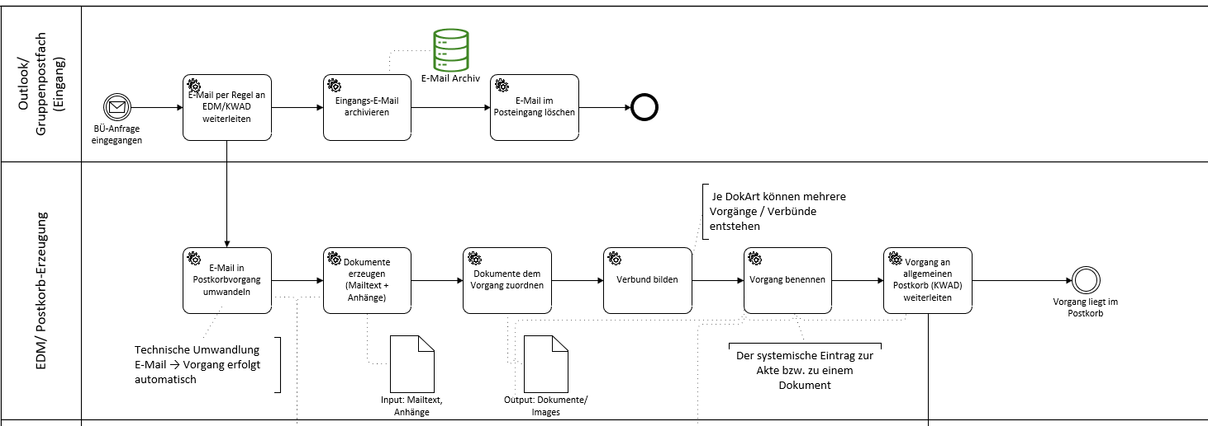
Heterogene Eingangskanäle/ unstrukturierte Daten-anlieferung bilden den Root Cause, der effiziente, kostenminimale und skalierbare BÜ-Prozesse verhindert
DATENSTRUKTURIERUNG | IST-PROZESS
Prozess-Skizze
Kernaussagen
Mehrere Eingangskanäle: BÜ-Anfragen gehen über unterschiedliche Outlook-Gruppenpostfächer ein.
„Blinde“ Umleitung: Die Eingänge werden nach Eingang sofort technisch an das Eingangsmanagement (KWAD) umgeleitet.
Halbautomatische Indizierung: Die Zuordnung erfolgt dort über Schlagwort- und Negativlisten.
Strukturierung: Mailtext und Anhänge werden technisch in Dokumente/Vorgänge umgewandelt, bleiben dabei aber inhaltlich unstrukturiert.
Zuordnung & Einstellung: Im Anschluss werden die Vorgänge dem BÜ-Prozess zugeordnet und in die Postkörbe eingestellt.
1
1
2
2
3
4
3
4
5
5
Bereits im Eingang entstehen durch fehlende Strukturierung zusätzliche Prozessschritte, die sich in den weiteren Bearbeitungsphasen fortsetzen.

Slide 14
Die KI-basierte Strukturierung jeder Eingangsmail beseitigt den Root Cause dauerhaft
DATENSTRUKTURIERUNG | HERAUSFORDERUNG
Zentrale Herausforderungen
Auswirkung – Heute messbar
Eingang
und Routing
Eingangsregel 'MV im Anhang → BÜ' greift unabhängig vom Status der Mail
Zahlreiche Mails / Woche (240 in Stichprobe) landen fälschlich im BÜ-Postkorb — Fehlanlagen, Dubletten, Korrekturaufwand
Eingang und
Vorgangserzeugung
Uneinheitliche, manuelle Suche je Vorgang;
halbautomatische Indizierung nur über Schlagwort-
und Negativlisten
Mail- und Anhang-Daten unstrukturiert — wichtige Felder (VNR, Pool, Status, MV) stehen an wechselnden Stellen
Eingang und
Vorgangserzeugung
Vorgangscluster werden nicht gebildet
(selber Makler + Kunde bleibt unverknüpft)
Cluster mit werden einzeln bearbeitet (insb. KV);
Top-5-Makler = 65 % der BÜ-Anfragen, aber nicht filterbar
Sichtung und
Vorqualifizierung
Bewertende Vorqualifizierung fehlt
(z.B. MV vorhanden, unterschrieben, vollumfänglich?)
fachliche Einordnung erfolgt erst in der Sachbearbeitung; Steuerung nach Prio-Fall / Prio-Makler nicht möglich
Takeaway: Vorgänge sollten vor der Bearbeitung bestmöglich strukturiert und vorqualifiziert werden – das adressiert alle vier Herausforderungen zugleich und schafft die Voraussetzung für einen nachgelagerten Prüf-Bot.

Slide 15
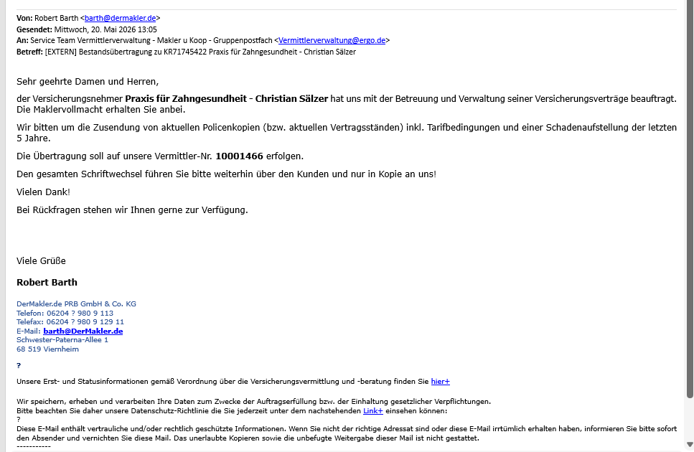
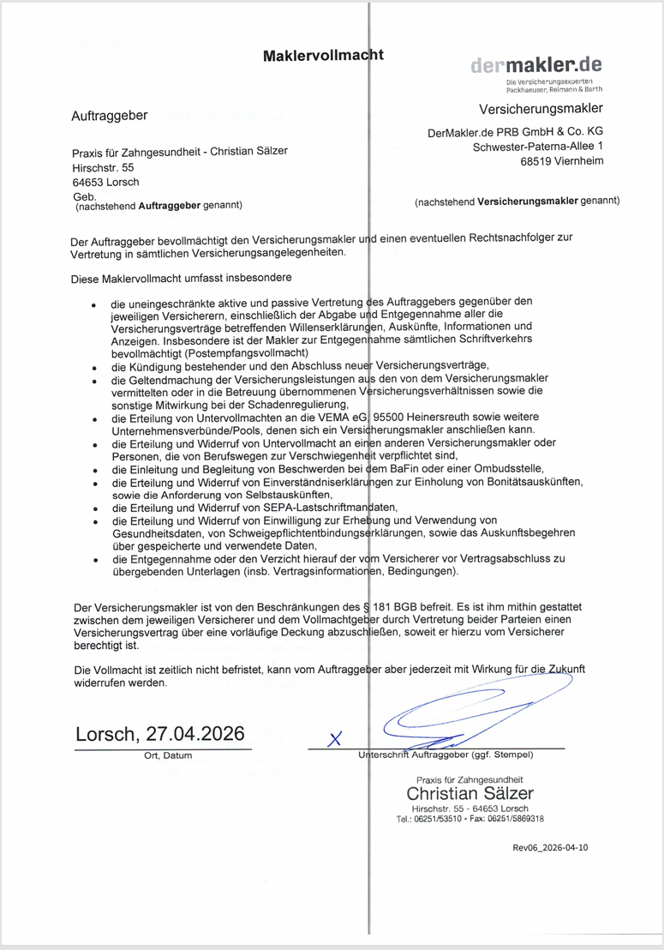
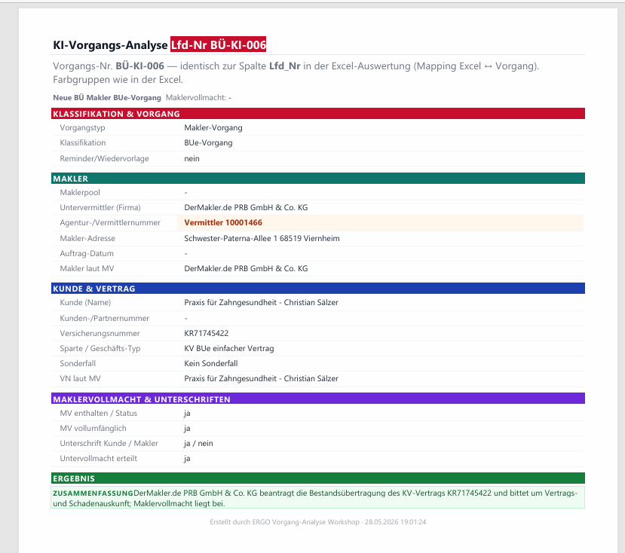
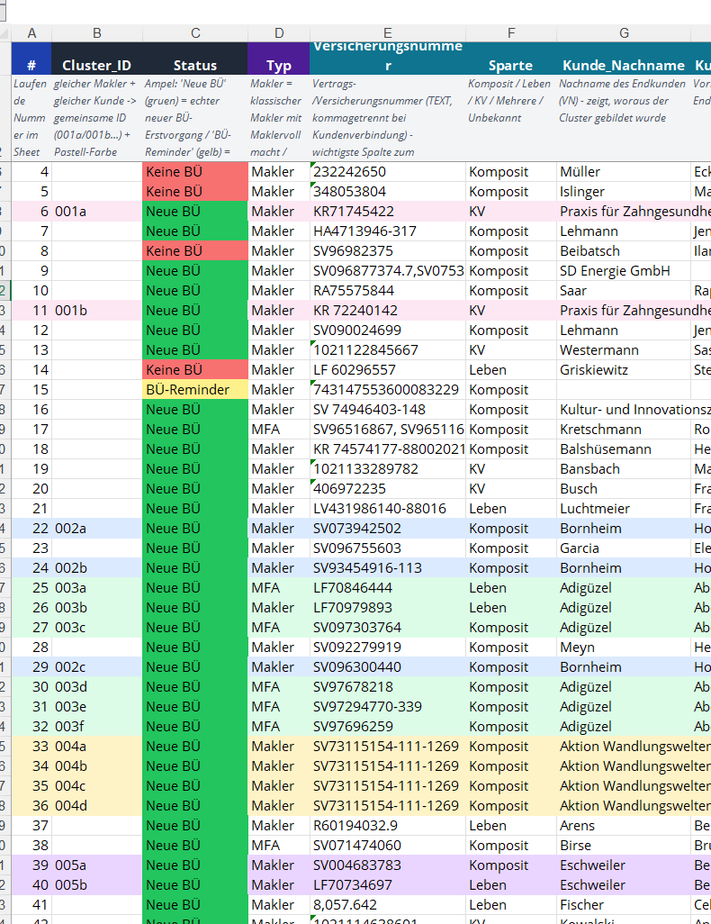
Als Basis für schnellere Bearbeitung & effiziente Steuerung strukturiert der KI-Layer die BÜ-Informationen (LLM-basiert)
DATENSTRUKTURIERUNG | LÖSUNGSOPTIONEN
Lösungsansatz für Strukturierung (Schematisch)
Kernaussagen
Der Ansatz
Original-Mail (inkl. Anhänge) wird durch den KI-Layer ausgelesen und interpretiert. Die Ergebnisse fließen in zwei Artefakte: das KI-Deckblatt je Vorgang und eine Excel über alle Vorgänge.
Das KI-Deckblatt je Vorgang
Alle relevanten Informationen einer BÜ-Anfrage auf einen Blick:
Stammdaten: VNR, Makler (Name/Nummer/Pool), Sparte
Vorqualifizierung: MV vorhanden & unterschrieben, Art der Anfrage
Quelle der extrahierten Felder
Die Excel mit allen BÜ-Infos
Alle Vorgänge strukturiert in einer Übersicht:
ein einheitlicher Datensatz je Vorgang
Clustererkennung: zusammengehörige Vorgänge zusammengeführt
maschinenlesbar (ersetzt fehlende Copy-Paste-Funktion im Postkorb)
Wie das hilft
ermöglicht Arbeitsvorrats-Steuerung und Clusterabarbeitung (z.B. „Cluster mit ≥3 Mails zuerst")
strukturierte Pflicht-Basis für die spätere maschinelle Prüfung
Original-Mail vom Makler
+
Anhänge (i.d.R. MV)
KI-Layer
Original-Mail
und Anhänge
KI-Deckblatt je Mail mit allen ex-trahierten und interpretierten Daten
Excel mit allen Vorgängen inkl. Erkennung von Clustern

Slide 16
Es wurden zwei technische Lösungen zur Strukturierung herausgearbeitet – Mehrwert der Vorqualifizierung im PoC bestätigt
DATENSTRUKTURIERUNG | LÖSUNGSOPTIONEN
Original-Mail
KI-Deckblatt
Excel mit allen BÜ-Infos
Verbesserter/Neuer Prozessschritt
Kernaussagen
IST-Prozess
Outlook
Eingang
Umleitung
Der Ansatz
KI-Integration im Eingang: BÜ-Mails inkl. Anhänge werden per KI ausgelesen, klassifiziert und vereinheitlicht
Strukturierte Ablage: Kerninfos (VNR, Maklernummer, Sparte) als KI-Deckblatt am Vorgang + gebündelt in Excel
Postkorb: Vorgänge gelangen strukturiert und mit Deckblatt in den Postkorb
Umsetzung: über Celonis oder Blue Prism-Bot (zu entscheiden)
Wirkung auf das Eingangsmanagement
Bessere Indizierung: weniger Fehlrouting, weniger fachfremde BÜ-Flags
Wirkung auf den Fachbereich
Strukturierte Vorgänge: einheitlicher Aufbau mit schnellerer Bearbeitung
Arbeitsgutsteuerung: gezielte Priorisierung (z.B. nach Maklern) statt FIFO
Clusterabarbeitung: zusammengehörige Vorgänge werden gebündelt bearbeitet
KWAD (Eingangsmgmt.)
Bearbeitung
Indizierung
Postkorb
Vorgang
Arbeitsvorrat:
Manuell Entnahme
Automatisierung
72h / BÜ-Bot
Sachbearbeitung
Prüfung
Roboter-Notiz (manuell)
ZIEL-Prozess
Outlook
Eingang
KWAD (Eingangsmgmt.)
Bearbeitung
Indizierung
-verbessert-
Umleitung
an dediziertes
Strukturierungspostfach
Postkorb
Vorgang
Arbeitsvorrat:
Manuell Entnahme
-verbessert-
Weiterleitung
Automatisierung
KI-Strukturierung
72h / BÜ-Bot
Sachbearbeitung
Umsetzung entweder über Celonis Agentic AI, oder BP-Bot
(Entscheidungsvorlage siehe Folie 18)
Prüfung (Strukturiert)
Roboter-Notiz (manuell)

Slide 17


Vier technologische Lösungsansätze wurden auf ihre Vorteilhaftigkeit bei der Datenstrukturierung bewertet
DATENSTRUKTURIERUNG | LÖSUNGSOPTIONEN
Beschreibung
Aufbau Makler Formular
Nutzung PoC / ERGO GPT
… Aufbereitung und Überführung in richtungsweisende Entscheidungsvorlage
Nicht empfohlen
Nicht empfohlen
Vollautomatische Strukturierung der Eingänge über einen RPA-Bot vor dem Postkorb
Vollautomatische Strukturierung über eine Agentic AI Lösung mit direktem Zugriff auf Strukturierungspostfach (z.B. BÜcelonis@ergo.de)
Bereitstellung und Anbindung eines strukturierten Makler-BÜ-Formulars an der Quelle
Halbautomatische Vorqualifizierung über ERGO GPT (Verschlagwortung, bessere Indizierung)
Bewertung
Perspektivisch vollautomatisierbarer Prozess ohne Kapazitätsbindung
Beide optimieren das Routing und die Clusterabarbeitung (Strukturierung)
Voraussetzung für Phase-2-Automatisierung (Prüfungs-Lösung)
Strukturierte Übermittlung ab Quelle
Hoher Change-Management-Aufwand bei Maklern
Never change a running system - Maklerprozesse sind etabliert
Aufwändige Technische Anbindung
PoC validiert, sofort einsetzbar
Excel und KI-Deckblatt bereits akzeptiert
Halbautomatische Struktu-rierung bindet Kapazitäten
Aufwändiger Freigabeprozess
Temporäre Lösung bis Abschaltung ERGO GPT
Etablierte RPA-Landschaft, im Haus bewährt
Änderung der LLM-Layer mit zusätzlichem IT und Fach-Aufwand (ERGO GPT – Copilot)
Begrenzte Reporting-Möglichkeiten
Modernes Tech-Stack – LLM austauschbar/ zukunftssicher
Bewährtes Process-Mining-Tool – Anbindung an Postfach wertvoll für künftiges Reporting & Prozesssteuerung
Kein Echtzeitzugriff auf operative Host-Systeme (nur dispositive Datenabzüge)

Slide 18
Blue Prism und Celonis stellen valide Lösungsoptionen dar und wurden über ein Scoring-Modell bewertet
DATENSTRUKTURIERUNG | LÖSUNGSOPTIONEN
Deloitte Vorschlag
über Standard-Methodik
 | Bewertungskriterium | Gewicht
A: Nutzen | Umsetzungsgeschwindigkeit | 15%
 | 2. Kapazitätsbedarfe IT- und HS-Experten | 15%
 | 3. Skalierbarkeit und Ausbaufähigkeit | 15%
B: Aufwand, Umsetzbarkeit | 4. Integration in Postkorb, bestehende Bots/ Blue Prism, Host | 10%
 | 5. Datenhaltung und Archivierung | 10%
 | Bewertungskriterium | Gewicht
B: Aufwand/ Umsetzbarkeit | 6. Kosten (z.B. Lizenzen, LLM-Ablösung/ Copilot) | 10%
C: Risiko und Reife | 7. Betriebliche Stabilität und Risiken | 10%
 | 8. Qualität des KI-LLM‘s/ Datenstrukturierung | 10%
 | 9. Reporting Capabilities | 5%
Gesamtsumme |  | 100%
Bewertungsbeitrag je Lösungsoption:
1
2
3
4
Niedrig
Eingeschränkter
Beitrag
1 Punkt
Mittel
Solider Beitrag, Einschränkungen
2 Punkte
Hoch
Starker Beitrag, gut handhabbar
3 Punkte
Sehr hoch
Maximaler Beitrag, minimales Risiko
4 Punkte
Gesamtscore: Gewichteter Durchschnitt aus den Bewertungskriterien A-C bzw. Score aus 1-9.
Ergebnis fließt direkt in die richtungsweisende Entscheidungsvorlage (Folie 35) ein.

Slide 19
Um möglichst zügig die Umsetzungsphase zu starten, sollte die Technologieentscheidung kurzfristig getroffen werden
DATENSTRUKTURIERUNG | LÖSUNGSOPTIONEN
Erkenntnis
Kernaussagen
Vorbereitung Zwei-Wege Ansatz:
Option 1 (Blue Prism RCC-Bot) ist die technische Ziellösung mit vollständiger Postkorb-Integration und Echtzeit-Hostzugriff, in HS etabliert & akzeptiert. Ca. drei Monate Entwicklungszeit; Aufbau „Bot-Fabrik“.
Option 2 (Celonis) strukturiert eingehende BÜ-
E-Mails sofort per KI. Kann nach erfolgreicher Governance Freigabe kurzfristig entwickelt werden. Umsetzung des bewährten MVP-Prompts. Keine neue Infrastruktur/ Pipeline-Freigabe.
Setzt auf bestehendem Use Case auf;
Basis für weiteren HS Use Case ‚Ticketsystem‘.
Deloitte Empfehlung:
Sofortiger Start mit Celonis – so wird der Rückstand kurzfristig reduziert und gleichzeitig die langfristige Automatisierungsbasis aufgebaut.
 |  |  | Option 1 | Option 2
 |  |  | Strukturierung über BP-Bot 1 | Strukturierung über Celonis
Beschreibung der Lösung |  |  | BluePrism liest die eingehenden Mails, verarbeitet sie mit ERGO GPT/ LLM, erzeugt das KI-Deckblatt und die Strukturierungs-Datei. Weiterleitung der angereicherten Email an KWAD/ Eingangsmanagement | Celonis Action Flow liest den Postkorb aus, verarbeitet die Emails mit ChatGPT-5/ 5.1. Celoniserzeugt das KI-Deckblatt und leitet die angereicherte Mail an KWAD/ Eingangsmanagement weiter.
Bewertungskriterien | Einzelgewicht | Einzelgewicht
1. Umsetzungsgeschwindigkeit | 15% | 15% | 3 | 3
2. Kapazitätsbedarfe IT und HS Experten | 15% | 15% | 4 | 3
3. Skalierbarkeit und Ausbaufähigkeit | 15% | 15% | 4 | 4
4. Integration in Postkorb, BluePrism, Host | 10% | 10% | 4 | 4
5. Datenhaltung und Archivierung | 10% | 10% | 3 | 3
6. Kosten (z.B. Lizenzen, LLM-Ablösung/ Copilot) | 10% | 10% | 3 | 3
7. Betriebliche Stabilität und Risiken | 10% | 10% | 4 | 4
8. KI-LLM-Qualität/ Datenstrukturierung | 10% | 10% | 2 | 3
9. Reporting Capabilities | 5% | 5% | 1 | 4
 | 100% | 100%
Gewichteter Gesamtscore |  |  | 3,30 | 3,40
Zeitplan frühester Start/ Go-Live |  |  | Start Juni, Go-Live Ende Sept. 2026 | 4-5 Wochen Governance sign-Off; Start Juli, Go-Live Ende August; schafft Voraussetzung für weitere Celonis Projekte in Q4
Umsetzungsaufwand |  |  | Budgetiert über Bot-Startposition; durch Ablösung des ERGO-GPT's zusätzliche Testaufwände | Aufwand gering; Aufsatz auf MVP-Prompt und produktivem Use Case Schließfach Versicherung; Business Case zu erarbeiten
Kosten |  |  | Kosten Copilot (ILV) | bis zu 10 PT; ggf. Zusatzaufwände Infomotion (Ø1.200€ Tagessatz); KI Lizenz 15.000 € p.a. pro Case. Use Case bildet Basis für weitern HS Use Case Ticketingsystem
Zusätzliche Kosten |  |  |  | Change Management und Schulungen (mittel)
Richtungsentscheidung
Blue Prism
x
Celonis Agentic AI

Slide 20
Einfach, weil's wichtig ist.
03
Prüfung der Daten
ERGO | Makler BÜ meets KI – Zwischenbericht Phase 1 - 10.06.2026

Slide 21
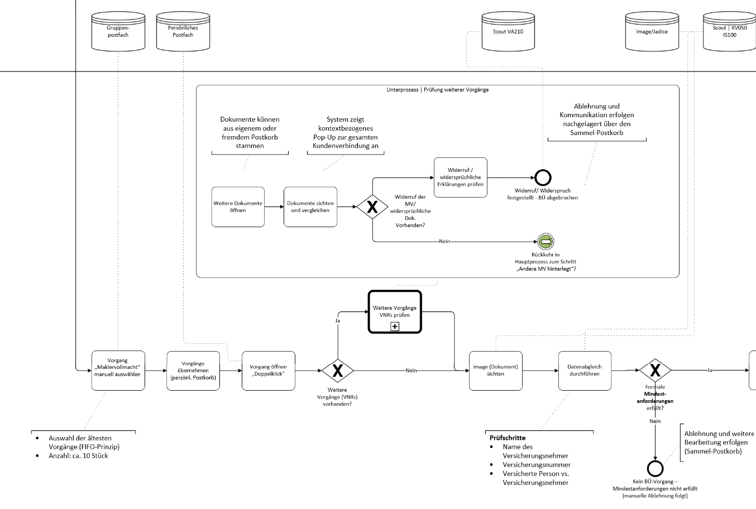
Nicht verfügbare Datenstrukturen verursachen aufgrund von Segment-Spezifika manuelle Einzelfallprüfungen und Prozessabbrüche
DATENPRÜFUNG | IST-PROZESS
Prozess-Skizze
Kernaussagen
Übernahme der Vorgänge: Vorgänge werden aus dem Sammelpostkorb übernommen (FiFo) und in die persönliche Bearbeitung überführt.
Manuelle Kontextbildung: Mitarbeitende stellen den inhaltlichen Zusammenhang und mögliche Verbindungen manuell her.
Einzelprüfung: Jeder Vorgang wird individuell auf Inhalt, Zuordnung und Vollständigkeit geprüft.
Prüfung Mindestanforderungen: Entscheidung über Weiterverarbeitung basierend auf formalen Voraussetzungen.
Ergebnis & Weiterleitung:
  KV: Weiterleitung an Fachbereiche zur weiteren Bearbeitung
  Komposit/Leben: Teilweise Abbruch / Ablehnung aufgrund technischer / systemischer Einschränkungen
Interne
ERGO-
Systeme
1
2
2
3+4
5
HS/SB Mitarbeiter
3
2
1
3
4
5.2
4
5.1
5
5.1
Die fehlende Struktur der Eingangsdaten führt zu vollständig manueller Prüfung und segmentabhängigen Prozessbrüchen in der Weiterverarbeitung.
5.2

Slide 22
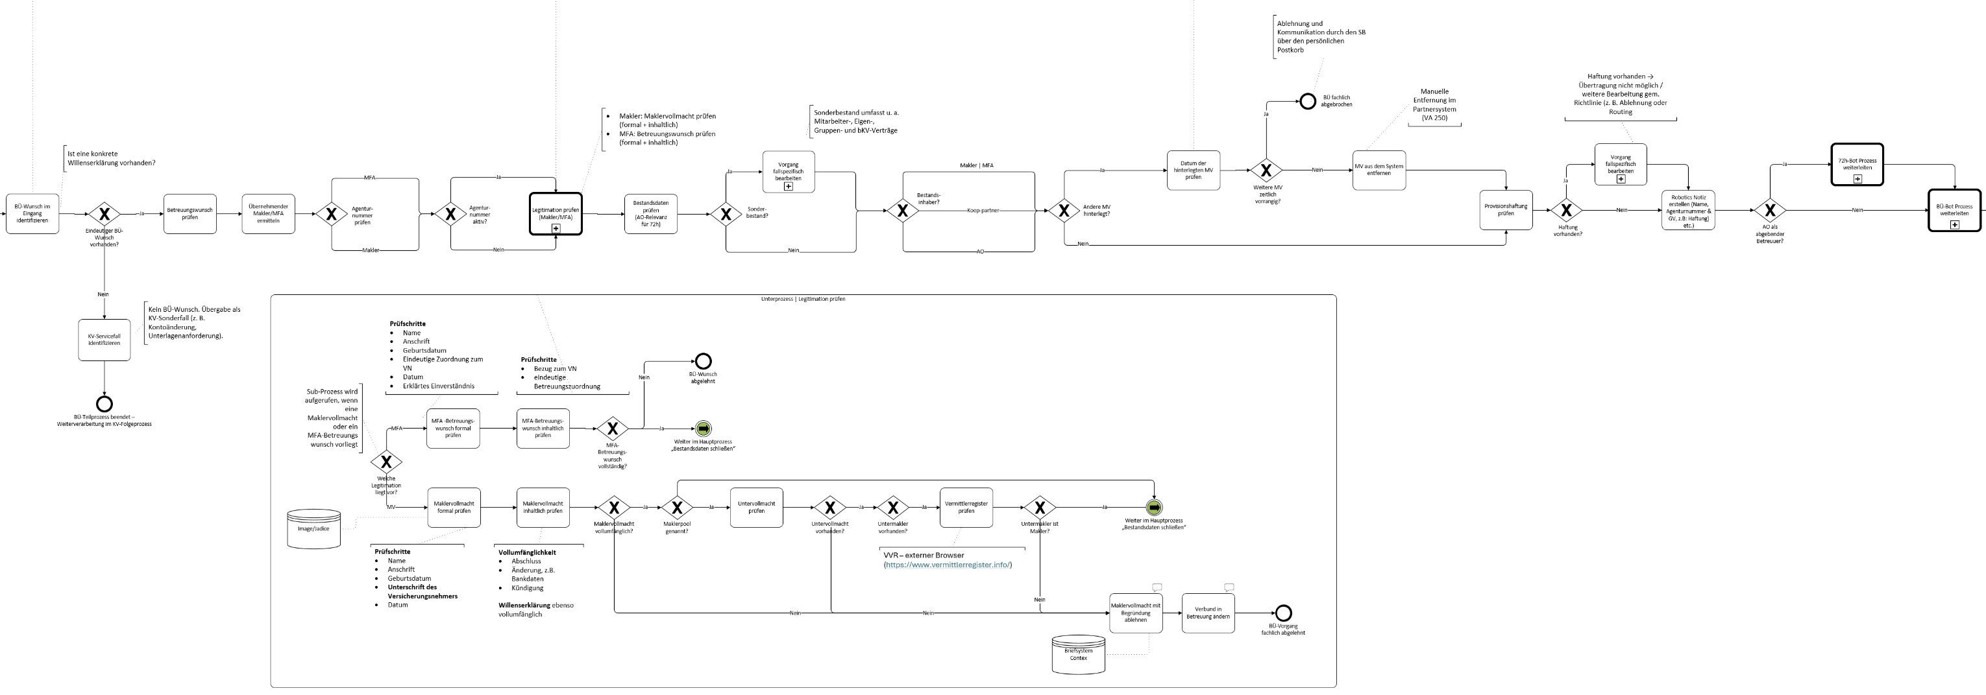
Eine Standardlogik würde die Automatisierung der Prüfungen und damit skalierbare Weiterverarbeitung der Makler BÜ ermöglichen
DATENPRÜFUNG | IST-PROZESS
Prozess-Skizze
Kernaussagen
Manuelle, mehrstufige Prüfung: Mehrere fachliche Prüfungen (z. B. Vollmacht, Legitimation, Haftung) erfolgen nacheinander und manuell.
Fehlende Standardlogik: Entscheidungen erfolgen einzelfallabhängig; eine durchgängige Entscheidungslogik ist nicht vorhanden.
Hoher Systemaufwand: Relevante Informationen müssen über mehrere Systeme manuell zusammengesucht werden.
Iterative Entscheidungsfindung: Unklare Fälle führen zu wiederholten Prüfungen und Abstimmungen statt eines linearen Prozesses.
Manuelle Vorbereitung nachgelagerter Schritte: Prüfergebnisse werden manuell strukturiert (z. B. Notizen, Fristen), um Weiterverarbeitung zu ermöglichen.
1
3
3
1
1
1
1
5
2
1
1
1
1
2
2
5
HS/SB Mitarbeiter
1
3
2
2
4
5
Die fachliche Prüfung ist heute nicht standardisiert, sondern wissens- und personenabhängig organisiert.
ERGO | Makler BÜ meets KI – Zwischenbericht Phase 1 - 10.06.2026

Slide 23
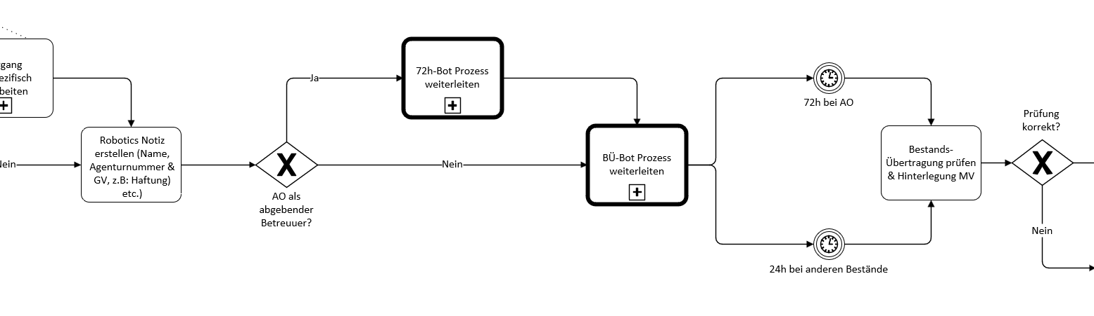
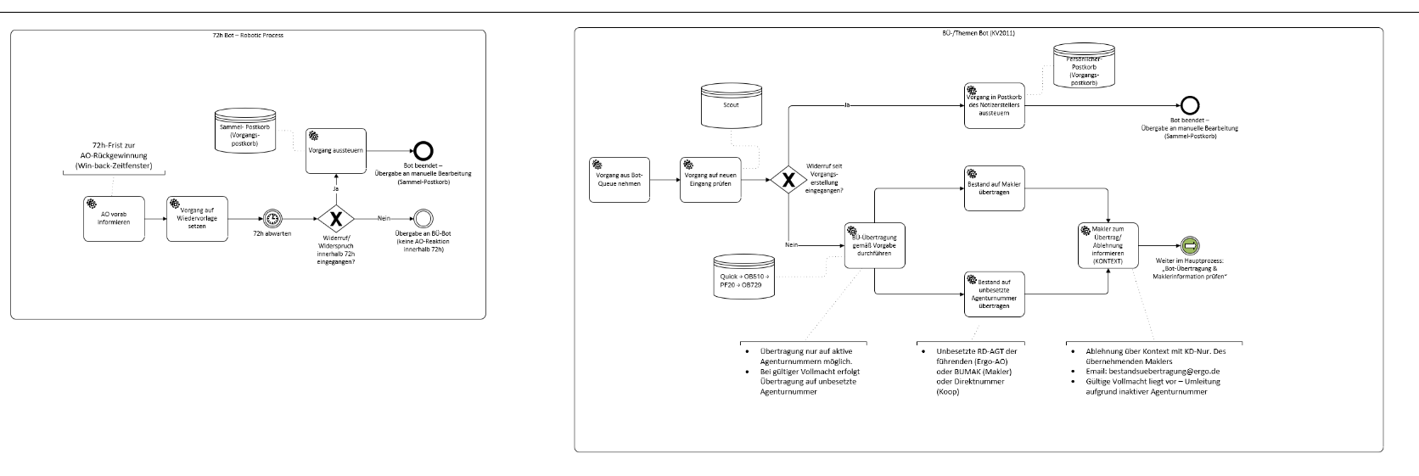
Aktuell erfolgt die Automatisierung in der Gesamtprozess-Kette zu weit hinten und verhindert effiziente Prüf-Prozesse
DATENPRÜFUNG | IST-PROZESS
Prozess-Skizze
Kernaussagen
Bot-Nutzung basiert auf manueller Vorarbeit: Keine direkte Verarbeitung von Roh-Eingängen möglich
Unterschiedliche Prozesslogik je Segment:
AO (72h-Logik) vs. Makler (24h-Weiterleitung)
Zeitliche Steuerlogik verlangsamt Prozesse: Fixe Fristen (z. B. 72h) verhindern schnellen Durchlauf
Sonderfälle brechen den Standardprozess: Separate Behandlung statt durchgängiger Prozessführung
Medienbruch zwischen Mensch und Bot: Regelbasierte Automatisierung ist nicht integriert, sondern vorgelagert
1
3
1
5
2
HS/SB Mitarbeiter
2
3
4
4
Robotics/Automation
5
Die Automatisierung setzt zu spät im Prozess auf und kann fehlende Struktur
sowie manuelle Vorarbeit nicht kompensieren.

Slide 24
Zusätzlich sind für einheitliche, skalierbare Prüfprozesse segmentübergreifende Logiken notwendig
DATENPRÜFUNG | SEGMENTUNTERSCHIEDE
 | Gesundheit (KV) | Komposit/ Leben
Eingang | Strukturierte Einzelvorgänge | Gebündelte Eingänge
Prüfung Mindestanforderungen | Weiterleitung an Fachbereiche möglich | Abbruch aufgrund technischer Limitation
Entscheidungslogik | Regelbasiert je Vertrag | Regelbasiert mit hoher Varianz je Kundenverbindung
Automatisierung | Hoch | Unterstützend möglich
Reporting (siehe Folgekapitel) | Vorgangs-/ aktenbezogene Logik | Verbund-/ MISO-nahe Logik
Makler → Makler | Variation des Standards, kein 72H Bot, Abweichung beim Reporting
Kernaussagen
Hoher manueller Aufwand durch fehlende inhaltliche Vorstrukturierung
Fehlende Standardisierung durch segmentspezifische Prozesslogiken
Uneinheitliche Anwendung von Prüf- und Entscheidungsregeln
Zusätzlicher Aufwand durch Mehrfachprüfungen innerhalb einer Kundenverbindung und Variantenbildung
Reporting-Folge: Unterschiedliche Prozess- und Zähllogiken verhindern eine segmentübergreifend vergleichbare Steuerung
Die Automatisierung setzt zu spät im Prozess auf und kann fehlende Struktur
sowie manuelle Vorarbeit nicht kompensieren.

Slide 25
Ein technischer Ansatz muss erfolgreich fünf Herausforderungen überwinden
DATENPRÜFUNG | SEGMENTUNTERSCHIEDE
Zentrale Herausforderungen
Auswirkung – Heute messbar
Datenaufnahme &
Prüfvorbereitung
Medienbrüche zwischen den Prüfsystemen (Scout, Quick, Jadice, …); kein Copy-Paste möglich, Daten werden je Vorgang manuell übertragen
Hoher manueller Aufwand je Prüfvorgang; Übertragungs-fehler; mehrere Systeme müssen parallel offen sein
Prüfung
Mindestanforderungen
Individuelle „Spickzettel“ je Sachbearbeiter statt einheitlicher Vorgaben; Best Practices sind uneinheitlich, ein systematischer Austausch fehlt
Uneinheitliche Anwendung der Mindestanforderungen;
Qualität ist personenabhängig; schwer skalierbar
Fallspezifische
Komplexität in der
Hauptprüfung
Hohe segment- und fallspezifische Unterschiede in den einzelnen BÜ-Anfragen
Hoher Prüfaufwand durch teilweise vollständige Abarbeitung des Prüfkatalogs
Vorgangsbündelung/
Kundenverbindung
Mehrfachprüfung von Vorgängen innerhalb derselben Kundenverbindung (selber Makler + Kunde, mehrere Verträge) wird nicht erkannt.
Prüfaufwand wird mehrfach betrieben; inkonsistente Bewertungen sind möglich; Dubletten im Postkorb
Regelwerk &
Erfahrungswissen
Prüfkriterien sind teils nicht dokumentiert; Wissen liegt implizit bei erfahrenen Sachbearbeitern
Lange Lernkurve bei neuen Mitarbeitenden; Wissen ist nicht skalierbar; Automatisierung wird blockiert
Maschinelle Prüfung erfordert kodifizierte Regeln und strukturierte Daten – beides ist heute nur eingeschränkt vorhanden; dadurch bleibt Automatisierung zu spät im Prozess verankert.

Slide 26
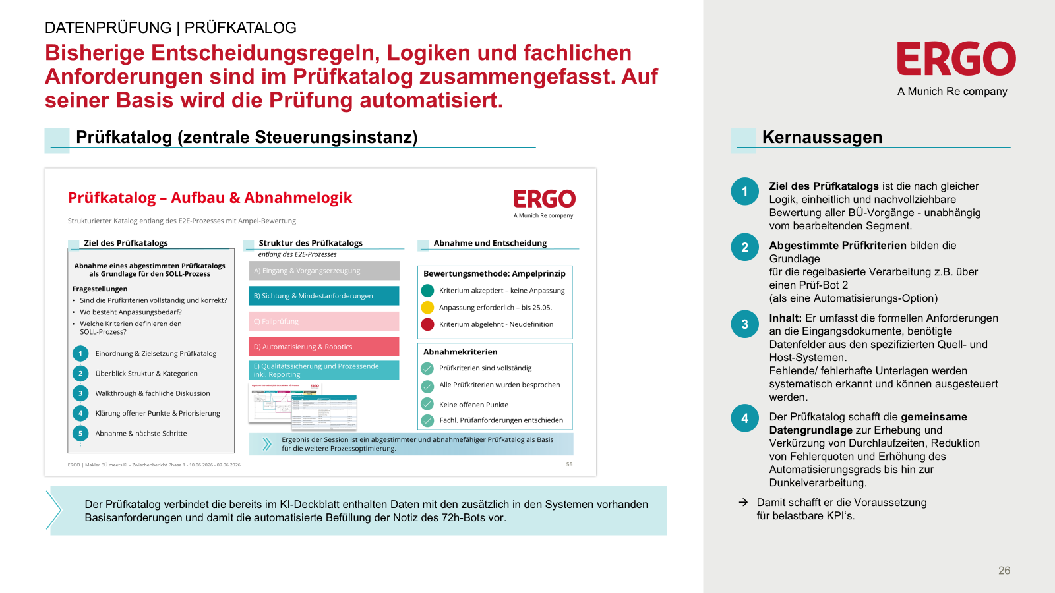
Sind die vorgenannten Voraussetzungen geschaffen kann ein regelbasierter End-to-End-Prozess Einzelfallentscheidungen ersetzen
DATENPRÜFUNG | AUTOMATISIERUNG
x
Daten
strukturieren
Regeln definieren (Prüfkatalog)
Standardprozess automatisieren
Prozesse
vereinheitlichen
Status Quo
Eindeutige Klassifizierung aller Eingänge
Vollständige und strukturierte Datengrundlage
Siehe Kapitel 2
Zentrale Steuerungslogik des Prozesses
Einheitliche Regeln ersetzen Einzelfall-entscheidungen
End-to-End regelbasierte Verarbeitung ohne manuelle Vorarbeit
Deutliche Reduktion manueller Bear-beitung und höhere Geschwindigkeit
Durchgängiger
E2E-Prozess ohne Segmentlogiken
Lineare Verarbeitung ohne Medienbrüche
Ohne standardisierte Eingänge und Regeln keine skalierbare Automatisierung

Slide 27
Automatisierungslösung für Prüfung identifiziert – ein integrierter Bot erstellt die Roboter Notiz
DATENPRÜFUNG | LÖSUNGSOPTIONEN
Original-Mail
KI-Deckblatt
Host-Informationen
Verbesserter/Neuer Prozessschritt
Kernaussagen
ZIEL-Prozess
Outlook
Eingang
Der Ansatz
Prüfung baut auf Strukturierung auf: Das Prüf-Tool übernimmt strukturierte Daten aus Schritt 1 (KI-Deckblatt) und reichert sie um Host-Infos zu Makler, Kunde und Vertrag an
Prüfung gegen Prüfkatalog: Auf dieser Basis wird jeder Vorgang vollständig anhand des Prüfkatalogs geprüft
Umsetzung: über Celonis (Agentic AI) oder Blue Prism-Bot – Entscheidungsvorlage folgt
Automatisierte Abarbeitung & Ausnahmen
Abschließend geprüfte Vorgänge: automatische Roboter-Notiz; mit Human in the Loop, danach Anstoß des 72h-/BÜ-Bots
Business Exceptions: Vorgänge, die der Bot nicht abschließend prüfen kann, gehen inkl. aller Infos und aller Prüfkatalog-Antworten in die manuelle Prüfung
Wirkung auf den Fachbereich
Einheitliche, vollständige Prüfung (höhere Qualität), schnellere Bearbeitung durch vorbereitete Notiz, schrittweise erweiterbar
KWAD (Eingangsmgmt.)
Archivierung
Umleitung
an dediziertes
Strukturierungspostfach
Postkorb
Indizierter Vorgang
Roboter-Notiz (automatisch)
Human in the Loop
Automatisierung
KI-Strukturierung
Prüf-Tool
!
72h / BÜ-Bot
Business
Exceptions
Sachbearbeitung
Prüfung
Roboter-Notiz manuell
Abruf der
Host-Infos
Lieferung
der Daten (strukturiert)
Host-Systeme
Infos über Makler, Kunde und Vertrag
Umsetzung entweder über Celonis Agentic AI, oder BP-Bot
(Entscheidungsvorlage siehe Folie 28)

Slide 28
Technologieoptionen zur Entscheidung
DATENPRÜFUNG | LÖSUNGSOPTIONEN
Erkenntnis
Kernaussagen
Vorbereitung Zwei-Wege Ansatz:
Option 1 (Blue Prism Prüf-Bot) setzt nach der Strukturierung im Postkorb an, prüft maschinell alle 19 Prüfpunkte mit Echtzeit-Hostzugriff und bereitet die BÜ-Notiz vor.
Der Prüfbot setzt jedoch eine fertige Struktu-rierungslösung voraus.
Option 2 (Prüfung über Celonis) kann eine KI-gestützte Teilprüfung schneller liefern.
Die Prüfung scheitert jedoch w/ fehlendem Echt-zeitzugriff auf die Hostdaten an kritischen Prüf-punkten.
Deloitte Empfehlung:
Blue Prism Prüfbot als nachgelagerten Baustein einer Hybridlösung (siehe Folie 35) wählen.
Prüfung über Celonis nicht als alleinige Prüf-lösung empfohlen, da sie den Prüfkatalog nicht vollständig abdeckt.
 |  |  | Option 1 | Option 2
 |  |  | Prüfung über BP-Bot | Prüfung über Celonis
Beschreibung der Lösung |  |  | Separater Prüfbot (BluePrism), der nach der Strukturierung auf die Host-Systeme zugreift und nach automat. Abgleich des Prüf-Katalogs die BÜ-Notiz für den 72h Bot vorbereitet. Basis für die Befüllung der BÜ-Notiz ist das KI-Deckblatt/ xls-Datei. | Celonis übernimmt die Prüfung auf Basis dispositiver Host-Daten. Einsatz analog als nachgelagerter Schritt nach der Strukturierung. Prüfung über dispositive Daten (wöchentlich: daher ggf. nicht geeignet für produktive Bearbeitung); Klärung Systemlast bei Zugriff auf prod. Daten notwendig
Bewertungskriterien | Einzelgewicht | Einzelgewicht
1. Umsetzungsgeschwindigkeit | 15% | 15% | 2 | 2
2. Kapazitätsbedarfe IT und HS Experten | 15% | 15% | 4 | 3
3. Skalierbarkeit und Ausbaufähigkeit | 15% | 15% | 4 | 4
4. Integration in Postkorb, BluePrism, Host | 10% | 10% | 4 | 2
5. Datenhaltung und Archivierung | 10% | 10% | 3 | 2
6. Kosten (z.B. Lizenzen, LLM-Ablösung/ Copilot) | 10% | 10% | 3 | 2
7. Betriebliche Stabilität und Risiken | 10% | 10% | 4 | 4
8. KI-LLM-Qualität/ Datenstrukturierung | 10% | 10% | 2 | 3
9. Reporting Capabilities | 5% | 5% | 1 | 4
 | 100% | 100%
Gewichteter Gesamtscore |  |  | 3,15 | 2,85
Zeitplan frühester Start/ Go-Live |  |  | Start Ausbaustufe Bot Q3/ 2026 | Abzustimmen mit Celonis-Team
Umsetzungsaufwand |  |  | Neuer Budgetbedarf | Neuer Budgetbedarf; Business Case zu erarbeiten
Kosten |  |  | Kostenschätzung notwendig | Kostenschätzung notwendig
Zusätzliche Kosten |  |  |  | Change Management und Schulungen (mittel)
Richtungsentscheidung
x
BluePrism
Celonis Agentic AI

Slide 29
Einfach, weil's wichtig ist.
04
Reporting der Daten
ERGO | Makler BÜ meets KI – Zwischenbericht Phase 1 - 10.06.2026

Slide 30
Analog zur Daten-Strukturierung und Prüfung verhindern uneinheitliche Zähl-logiken und Prüfberichte segmentübergreifendes/ vergleichbares Reporting
REPORTING | IST-PROZESS
Zentrale Herausforderungen
Auswirkung auf die Steuerung
Unterschiedliche Zähl-
Logiken und Rück-
standsdefinitionen
Je Segment werden offene Bestände auf unterschiedlicher fachlicher Basis gezählt
(Vorgang (KV) | Verbund (AO–Makler K/L)
VNR (Makler–Makler K/L))
Rückstände und Bearbeitungsvolumina sind segmentübergreifend nicht belastbar vergleichbar
Steuerung erfolgt auf uneinheitlicher Grundlage
Dezentrale Prüfberichte
und Datenquellen
Reporting basiert auf segmentindividuellen Prüfberichten, z.T. manuelle Auswertungen
Daten liegen verteilt, keine zentrale Basis
Keine End-to-End Transparenz
Keine Steuerung über den Postkorb
Die Erstellung und Einordnung des Reportings erfordert
hohen manuellen Abstimmungsaufwand.
Fehlende Bündelung
verbundener Vorgänge
Kunden- und Vorgangsbezüge werden nicht durchgängig erkannt und zusammengeführt, wodurch Verzerrungen in der Bestandsdarstellung entstehen
Die Aussagekraft der Kennzahlen ist eingeschränkt, da Bestände verzerrt oder mehrfach ausgewiesen werden können.
Fehlende End-to-End Transparenz verhindert eine konsistente Steuerung und Vergleichbarkeit über Segmente hinweg

Slide 31
Einheitlichkeit wird auch hier durch eine standardisierte Zähllogik, integrierte Daten- und Tool-Schicht geschaffen
REPORTING | LÖSUNGEN
Tool-/ Architektur-
schicht etablieren
Ansatz
Harmonisierung von Zähllogik und KPI-Definitionen als fachliche Grundlage
Aufbau einer integrierten Datenbasis entlang der Prozessstrecke
Parallele Evaluierung möglicher Reporting- und Prozesslösungen, z.B. MIS-O, Celonis
Deloitte Empfehlung:
Standardisierung von Zähllogik und KPI-Definitionen, unabhängig von Systementscheidung
Kurzfristige Stabilisierung des Reportings
Aufbau eines Zielbilds über alle Segmente hinweg
Strukturierter Vergleich der Optionen hinsichtlich Aufwands, Nutzen und Integration
Herstellung Entscheidungsreife für die Zielarchitektur in Phase 2
Durchgängige Sicht auf den Gesamtprozess (End-to-End)
Transparenz über Mengen, Bearbeitungsstand und Automatisierung
Datenbasis
aufbauen
Integration von Postkorb-Daten, Bot-Logfiles und Fachsystemen
Zusammenführung der Daten über die gesamte Prozessstrecke
Zähl-Logik
standardisieren
Einheitliche Definitionen, z.B. Rückstand und Harmonisierung der KPIs
Festlegung eines gemeinsamen Zählobjekts, z.B. VNR
Vergleichbares Reporting erfordert klare Definitionen, eine gemeinsame Datenbasis und eine durchgängige Sicht über den Gesamtprozess

Slide 32
Reporting Architektur (Zielbild)
REPORTING | LÖSUNGEN
Original-Mail
KI-Deckblatt
Host-Informationen
Verbesserter/Neuer Prozessschritt
Ansatz
ZIEL Prozess
Outlook
Kurzfristige Lösung
Reporting-Architektur integriert mehrere Datenquellen entlang der Prozessstrecke
Deloitte Annahme: Celonis (Strukturierungsbot) und BluePrism (Prüfbot) werden als Bots eingesetzt
Deloitte Empfehlung:
Kurzfristig: MIS‑O-Bericht ermöglicht kurzfristige Transparenz auf Basis der Postkorb-Daten
Langfristig: Etablierung einer E2E Reporting-Sicht basierend auf Celonis
Voraussetzung für einheitliche KPI-Definitionen und belastbare Steuerung
Eingang
Aufbau & Nutzung neuer MIS-O Bericht
Harmonisierung der Segment- und Maklerzähllogik (Makler-Makler / Makler-AO)
KWAD (Eingangsmgmt.)
Archivierung
Umleitung
an dediziertes
Strukturierungspostfach
Postkorb
Indizierter Vorgang
Roboter-Notiz (automatisch)
Automatisierung
Human in the Loop
KI-Strukturierung
Prüf-Tool
Business
Exceptions
72h / BÜ-Bot
Sachbearbeitung
Rückstand & Automatisierungs-Quote
Eingangsdaten
Mengengerüste (Makler, Segment..)
Prüfung
Roboter-Notiz manuell
Host-Systeme
Reporting-Layer
Langfristige Lösung

Slide 33

Einfach, weil's wichtig ist.
05
Entscheidungen und nächste Schritte
ERGO | Makler BÜ meets KI – Zwischenbericht Phase 1 - 10.06.2026

Slide 34
Richtungsweisende Entscheidungsvorlage
ENTSCHEIDUNGSVORLAGE DATENSTRUKTURIERUNG UND -PRÜFUNG
Erkenntnis
Scoring-Modell
Kernaussagen
Die Option 3 (Hybride Lösung) ist die beste Gesamtlösung. Sie ermöglicht einen schnellen Start mit Celonis: volle Prüftiefe durch Blue Prism – sobald die Datenschnitt-stelle geklärt ist.
Option 1 (Blue Prism komplett) ist die sauberste Einzellösung mit dem größten Dunkelverarbeitungs-Potenzial, jedoch der längsten Entwicklungszeit.
Option 2 (Celonis + Teilprüfung) wird nicht empfohlen. Zwar ist der quantitative Score höher. Allerdings ist diese Erhöhung nicht signifikant.
Im Gegenteil: ohne Hostzugriff bleibt der Prüfkatalog unvollständig.
 |  |  | Option 1 | Option 2 | Option 3
 |  |  | Strukturierung über BP-Bot 1 zusätzlich Anreicherung Host-Daten zu Prüfungszwecken | Strukturierung über Celonis zusätzlich Anreicherung Host-Daten zu Prüfungszwecken | Hybrid: Strukturierung über Celonis und Prüfung über BP-Bot 2
Beschreibung der Lösung |  |  | Erweiterung Option 1: Zusätzlich zur Strukturierung greift der BP-Bot auf die Echtzeit-Host-Daten zu und übernimmt die vollständige fallbasierte maschinelle Prüfung auf Basis des Prüfkatalogs. Erstellung eines vorqualifizierten Vorgangs in Postkorb. Anreicherung der Bot-Notiz mit den Host-Daten für Human-in-the-Loop Kontrolle. Möglicherweise Verlust der Xls-Tabelle/ Sharepoint bei Überführung in Postkorb. ggf. separate Datenhaltung. Keine Reportingfunktion | Celonis übernimmt sowohl die Strukturierung als auch die KI-gestützte Vorprüfung auf Basis dispositiver Daten. Hostzugriff wird durch einen technischen Celonis-User abgedeckt. Daten sind jedoch dispositiver Natur, keine Echtzeitdaten. Erstellung eines dispositiven, vorqualifizierten Vorgangs in Postkorb. Alternativ verbleiben hostsystemabhängige Prüfpunkte beim Fachbereich. | Celonis übernimmt die Strukturierungsstrecke. Blue Prism Prüfbot greift auf die Host-Systeme zu und übernimmt die maschinelle Prüfung. Verbindung beider Systeme über eine definierte Schnittstelle (JSON, Sharepoint)
Bewertungskriterien | Einzelgewicht | Einzelgewicht
1. Umsetzungsgeschwindigkeit | 15% | 15% | 2 | 3 | 3
2. Kapazitätsbedarfe IT und HS Experten | 15% | 15% | 4 | 3 | 4
3. Skalierbarkeit und Ausbaufähigkeit | 15% | 15% | 4 | 4 | 3,5
4. Integration in Postkorb, BluePrism, Host | 10% | 10% | 4 | 3 | 4
5. Datenhaltung und Archivierung | 10% | 10% | 3 | 3 | 3
6. Kosten (z.B. Lizenzen, LLM-Ablösung/ Copilot) | 10% | 10% | 3 | 2 | 3
7. Betriebliche Stabilität und Risiken | 10% | 10% | 4 | 4 | 4
8. KI-LLM-Qualität/ Datenstrukturierung | 10% | 10% | 3 | 4 | 4
9. Reporting Capabilities | 5% | 5% | 1 | 4 | 4
 | 100% | 100%
Gewichteter Gesamtscore |  |  | 3,25 | 3,30 | 3,58
Zeitplan frühester Start/ Go-Live |  |  | Start Ausbaustufe ab Q4/ 2026 | Abzustimmen mit Celonis-Team | 4-5 Wochen Governance; Start Juli, Go-Live Strukturierung Ende August; Start Ausbaustufe Bot Q3/ 2026
Umsetzungsaufwand |  |  | Budgetiert; Budgetbedarf für Ausbaustufe/ Host-Daten; durch Ablösung des ERGO-GPT's zusätzliche Testaufwände | Budgetbedarf für Ausbaustufe/ Host-Daten | Celonis: Strukturierung neuer Budgetbedarf Prüfungs-Bot: Budgetiert über Bot-Startposition
Kosten
Zusätzliche Kosten |  |  |  |  | Change Management und Schulungen (mittel)
Richtungsentscheidung
BluePrism
Celonis Agentic AI
x
Hybrid-Lösung: Strukturierung Celonis
Prüfung BluePrism

Slide 35
Wie geht es weiter? Vorschlag zum Projekt-Setup für die technische Umsetzung
NÄCHSTE SCHRITTE
Deloitte Annahme: Technische Umsetzung im Hybrid Modell; Umsetzung der Quick-Wins in Linie
Strukturierung
Prüfung
Reporting
Klärung Governance inkl. Benennung
fachl. / techn. Lead
Klärung Staffing-Situation mit Eingangsmanagement
Bildung eines gemeinsamen Projektteams
und Kick-off
Anpassung Business Case
Synchronisation mit weiteren Celonis-Projekten
Übergabe Vorarbeiten aus BÜ-Team (insb. Prompting und Architektur)
Kick-off und Start technische Umsetzung nach finaler Freigabe (Entscheidungsverfahren TBD)
Klärung Governance inkl. Benennung
fachl. / techn. Lead
Bildung eines gemeinsamen RCC Projektteams und Kick-off
Fachlicher Vertiefungstermin und Erarbeitung und Start gemeinsame PDD-Entwicklung
Kontinuierliche Synchronisation mit Celonis-Tool (Strukturierung)
Fachliche Entscheidung hinsichtlich gemeinsamer Reporting-Logik (Begrifflichkeit, System und Zeitpunkt)
Governance
Klärung der fachlicher Gruppenzuordnung mit optionaler Überprüfung der funktionalen Mitarbeiter Zuordnung Makler-Makler vs. Makler-AO
Erarbeitung eines gemeinsamen E2E Projektzeitplans (Konzeption, Umsetzung, Go-Live)
Staffing der notwendigen Projektressourcen (intern und extern)

Slide 36
Über drei Phasen zum Go-Live in Q4 2026 – Strukturierung, Prüfung und Reporting laufen als parallele Workstreams
NÄCHSTE SCHRITTE
Indikativer Plan vorbehaltlich fachlicher und technischer Doability inkl. Nutzungsfreigabe für celonis
Juni
Juli
Aug.
Sept.
Okt.
Nov.
Dez.
Tätigkeit
23
24
25
26
27
28
29
30
31
32
33
34
35
36
37
38
39
40
41
42
43
44
45
46
47
48
49
50
51
52
53
Phase 1 (Fachliche Konzeption)
Phase 2 (Entwicklung und Integration)
Phase 3 (Test, Pilot und Roll-Out)
Zwischenbericht
Heute
Geplantes Offboarding
Deloitte
Parallel: Umsetzung ausgewählter Quick-Wins (bspw. Prüfkriterien)
Strukturierung
Governance / Fachl. Abstimmungen & Freigaben
Umsetzung
Pilotierung & Test
Go-Live & Schulung
Prüfung
PDD-Entwicklung & Freigabe
Umsetzung
Pilotierung & Test
Go-Live & Schulungen
Reporting
Entscheidungen
Reportinglogik
Umsetzung neuer Reportingbericht Postkorb
Kontinuierliche Weiterentwicklung Reporting auf Basis Tool-Landschaft
Ziele
Fachliche Konzeption: Belastbares Fachkonzept und Architekturgrundlage als Basis für die Umsetzung
Entwicklung & Integration: Umsetzung der Software und Integration in die bestehende Tool-Landschaft
Test, Pilot & Roll-Out: Stabiler Produktivbetrieb mit hohem Automatisierungsgrad und Schulung
Details
Fachliche Abstimmung & Freigabe
der Strukturierungs- und Prüflogik
Finalisierung des SOLL-Prozesses
Entscheidung zur Reporting-Logik
(Single Source of Truth)
Umsetzung Strukturierungs-Tool (Celonis) inkl. Anbindung Eingangsmanagement
Umsetzung Prüf-Bot (BluePrism) auf Basis des Strukturierungs-Outputs
Aufbau des neuen Reports für den Postkorb
Parallel: erste Quick-Wins (bspw. ausgewählte Prüfkriterien)
Pilotierung & Test mit echtem Vorgangsvolumen
Feintuning der Erkennungs- und Prüfqualität
Go-Live mit Schulung der Fachbereiche
Kontinuierliche Weiterentwicklung des Reportings

Slide 37


Slide 38
Zähllogik haben unterschiedliche Bezugsobjekte und Steuerungszwecke
REPORTING | HERAUSFORDERUNG
Kategorie1 | Gesundheit (AO → Makler) | Leben/Komposit (AO → Makler); HSB2B | Leben/Komposit (Makler → Makler) | Zielbild/ Diskussionspunkt
Zählobjekt | 1 E-Mail = 1 Postkorb-Vorgang = 1 Akte/Verbund | 1 Verbund = alle Vorgänge des VN = mehrere E-Mails |  | Wie ist es historisch gewachsen, dass es eine unterschiedliche Zähllogik gibt? Auf welcher Ebene wollen wir zukünftig zählen?
Zähllogik | Zählung des Rückstands 1 E-Mail → 1 Vorgang (1:1), inkl. Erinnerungen, Anfragen | Zählung des Rückstands: >1 offener Vorgang im Verbund = 1 Rückstand |  | Wann werden mehrere Eingänge zu einem Vorgang zusammengeführt?
Zählquelle | Postkorb | Postkorb/MISO | Postkorb | Was ist die führende Datenquelle (Single Source of Truth)?
Auswertungs- methode | Manuelles Filtern | MISO-Analyse | Excel-Skript (Access-Datenbank Anbindung) | Wie soll die Berechnungslogik standardisiert werden?
Stichtag Datenabzug | freitags? | freitags? | montags | Zu welchem Stichtag werden die Daten mitberücksichtigt?
Reporting- Tag | Wöchentlich, montags (Vormittag) | Wöchentlich, montags (Vormittag) | Wöchentlich, montags (Vormittag) | An welchem Tag soll zukünftig das Reporting erfolgen?
Empfänger | Einzelne Personen, z.B. Klemens Steiner |  | Operative Steuerung, z.B. Gruppenleiter Management-Reporting | Wer ist Zielgruppe des Reportings? Steuerung operativ? Mgt. Reporting?
Steuerungs-zweck | Operatives Monitoring/ Rückstand | Operativ | Operativ, als auch strategisch
Verantwortung | Fachbereich | MISO/Prozess | Skript-Owner | Wer definiert künftig die Logik?

Slide 39
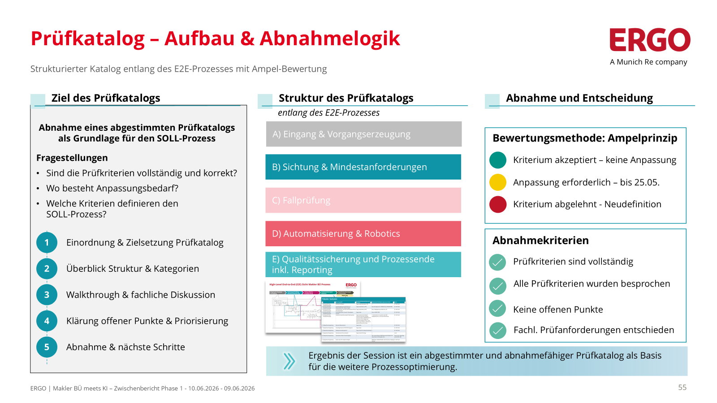
Bisherige Entscheidungsregeln, Logiken und fachlichen Anforderungen sind im Prüfkatalog zusammengefasst. Auf seiner Basis wird die Prüfung automatisiert.
DATENPRÜFUNG | PRÜFKATALOG
Prüfkatalog (zentrale Steuerungsinstanz)
Kernaussagen
Ziel des Prüfkatalogs ist die nach gleicher Logik, einheitlich und nachvollziehbare Bewertung aller BÜ-Vorgänge - unabhängig vom bearbeitenden Segment.
Abgestimmte Prüfkriterien bilden die Grundlage
für die regelbasierte Verarbeitung z.B. über einen Prüf-Bot 2
(als eine Automatisierungs-Option)
Inhalt: Er umfasst die formellen Anforderungen an die Eingangsdokumente, benötigte Datenfelder aus den spezifizierten Quell- und Host-Systemen.
Fehlende/ fehlerhafte Unterlagen werden systematisch erkannt und können ausgesteuert werden.
Der Prüfkatalog schafft die gemeinsame Datengrundlage zur Erhebung und Verkürzung von Durchlaufzeiten, Reduktion
von Fehlerquoten und Erhöhung des Automatisierungsgrads bis hin zur Dunkelverarbeitung.
Damit schafft er die Voraussetzung
für belastbare KPI‘s.
1
2
3
4
Der Prüfkatalog verbindet die bereits im KI-Deckblatt enthalten Daten mit den zusätzlich in den Systemen vorhanden Basisanforderungen und damit die automatisierte Befüllung der Notiz des 72h-Bots vor.

